Slide 1
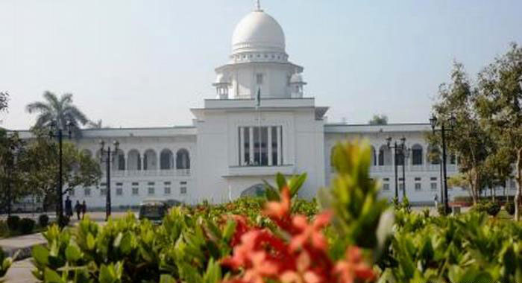
-স্বাগতম إلسلآم عليكم

Slide 2
শিক্ষক পরিচিতি আবুল কাশেম মো: শাহজাহান আলী সুপার: বড় শিবপুর ইসলামিয়া দা:মাদ্রাসা .
ধামইর হাট ,নওগাঁ .

Slide 3
পাঠ পরিচিতি

Slide 4
৯ম শ্রেণী বিষয় :আরবি সাহিত্য

Slide 5
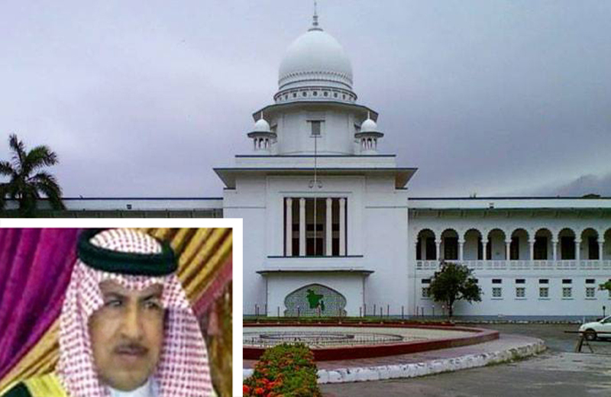
বিচার ভবন
انظر إلى الصورة

Slide 6
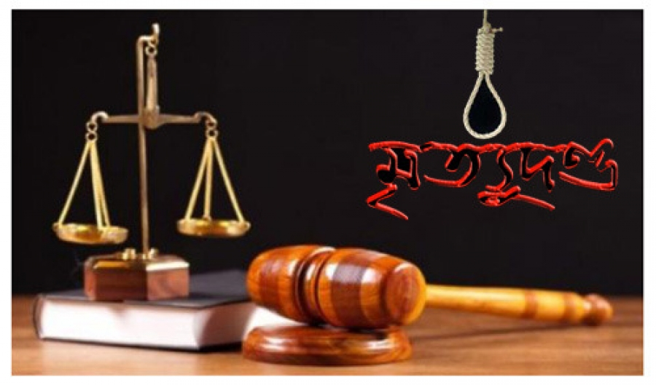
انظر إلى الصورة
বিচার ভবন

Slide 7
يوم ألدرس আজকের পাঠ : ألعدل وألا نصاف (ন্যায়পরায়ণ ও ন্যায়বিচার) সময় : ৪৫ মিনিট

Slide 8
শিখন ফল : | ألا ستفادة:
> হজরত ওমর( রা: )কর্তৃক তার বিরুদ্ধে শুরাইহ এর বিচারে প্রধান্য দান এবং তার বিচারে সন্তস্ট হওয়া হজরত ওমর (রা :) কর্তৃক সুরাইহ কে বিচারক পদে নিয়োগ প্রদান , বিচারের ক্ষেত্রে স্বজন প্রিয়তা বর্জন হজরত আলী(রা:) তার বিপক্ষে শুরাইহ এর বিচার মেনে নেয়া শুরাইহ কর্তৃক তার ছেলের বিপক্ষে এবং প্রতিপক্ষের দিকে রায় প্রদান শুরাইহ ন্যায়বিচারক ও স্নেহশীল ব্যক্তি ছিলেন , | > أيثإ ر عمر (رض)قضأء شرايح علىيه و راضأء ه بقضأ ءه . تعين عمر شريحأ في منصب ألقضأ ء . ضرورة ترك محأ بة ألا قأ رب في ألقضأ ء . أنقيأ د علي (رض )لق ضأ ء شريح عليه . قضأ ء شريح علي أبنه و حكمه لخصمه كان شريح قأ ضيا عأ د لا و أ نسا نا عطو فا

Slide 9
শব্দার্থ : معأ ني ألمفردأت
ألكلمة | অর্থ
< أنطلق < معيب < أ حتكم <: سر < متعجلا < در عي < ألذ مي < و هبت < قد ضمن < الهارب | রওনা করল দোষ যুক্ত বিচার ফ্য়্ছালা করল তুমি চল দ্রুত আমার বর্ম জিম্মি ব্যক্তি আমি দান করলাম জামিন হলেন পলায়ন করি

Slide 10
ألنص ألمدروس
أقرا ألنص ألتا لي ثم أجب عن ألا سلة ألملحقة : নিচের নসটি পড় সংশ্লিস্ট প্রশ্নের উত্তর দাও
أشتري أمير ألمومنين عمر بن ألخطاب رضي الله عنه فرسا من أ عرأ بي – و دفع له ثمنه –ثم ركب علي ظهره ، و أنطلق و بعد قليل ظهر في الفرس عيب منعه من الجري فعأ د به عمر ألي صاحبه –و قال له :خذ فرسك فانه معيبه فقال ألا عربي : لا أ خذ٥ يا أمير ألمو مين ؛و قد بعته لك صحيحا ، فقال عمر :أجعل بيني و بينك حكما –فقال الرجل : يحكم بيننا شريح بن حارث الكندي –فقال عمر ؛ رضيت به
একক পাঠ পড়

Slide 11
(١) السؤأل –ممن أشتري عمر بن خطاب ألفرس .؟ الجواب – أشتري عمر بن خطاب (رض) الفرس من أ عري (٢) السؤال – ماذأ ظهر في الفرس ؟ الجوب – ظهر في الفرس عيب منعه من الجري . (٣) السؤال – لماذا رد عمر (رض) الفرس ؟ الجواب –رد عمر الفرس لأن فيه عيبا منعه من الجري (٤) السؤال – لماذا أنكر ألا عربي أن استرجع فرسه ؟ الجواب – أنكر ألا عربي أن استرجع فرسه لأنه اتقيد أنه باعه عند عمر صحيحا.
একক পাঠ

Slide 12
একক কাজ ممن أشتري عمر بن الخطاب الفرس

Slide 13
দলীয়ভাবে কাজ
١ - سوال - ماذا ظهر في الفرس ؟
٢ - لماذا رد عمر (رض ) الفرس .؟
٣ - لماذا أنكر ألاعرأ بي أن استرجع؟
٤ - ماذا أقترح عمر (رض ) اختأ ره
الرجل ألاعرأ بي حكما ؟

Slide 14
দলীয়ভাবে কাজ
١ - سوال - ماذا ظهر في الفرس ؟
٢ - لماذا رد عمر (رض ) الفرس .؟
٣ - لماذا أنكر ألاعرأ بي أن استرجع؟
٤ - ماذا أقترح عمر (رض ) اختأ ره
الرجل ألاعرأ بي حكما ؟

Slide 15
বাড়ির কাজ তোমার নিজ থেকে নস টির সারাংশ লিখ أكتب خلاصة لخص النص المذكور من عندك

Slide 16
ধন্যবাদ

